Slide 1
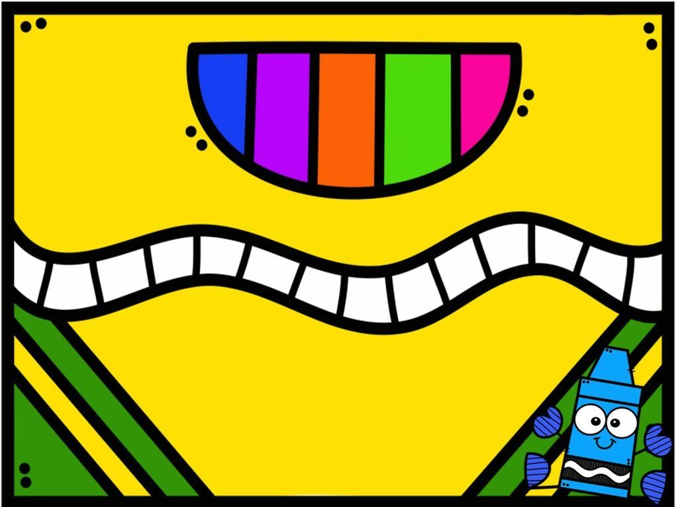
DIARIO DE ALUMNA PRACTICANTE

Slide 2
4 DE JUNIO DEL 2021
CUENTO DE MUGROSAURIO
Se realizo la lectura de un cuento, para concientizar acerca de la importancia de os bueno hábitos

